Slide 1
Практическая работа №8
Тема: «Маршрутная технология изготовления сосудов под давлением».

Slide 2
Цель работы: изучить особенности маршрутной технологии изготовления сосудов под давлением.
Задачи работы:
1. Изучить особенности изготовления сосудов под давлением.
2. На основе изученных теоретических сведений
3. Ответить на контрольные вопросы и написать вывод о проделанной работе.

Slide 3
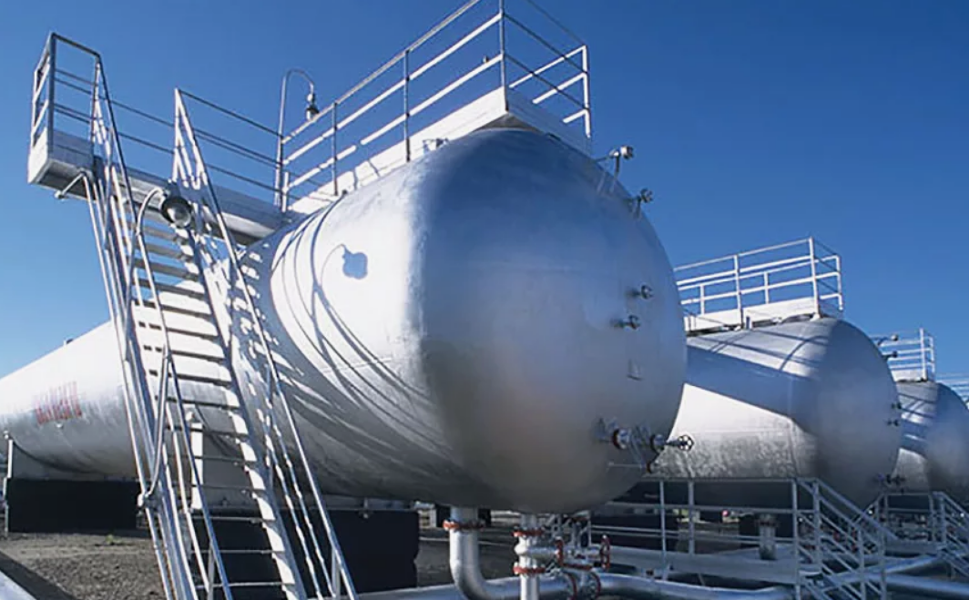
Примеры цилиндрических сосудов - барабаны котлов, газовые баллоны высокого давления, сосуды нефтяной и химической промышленности.

Slide 4
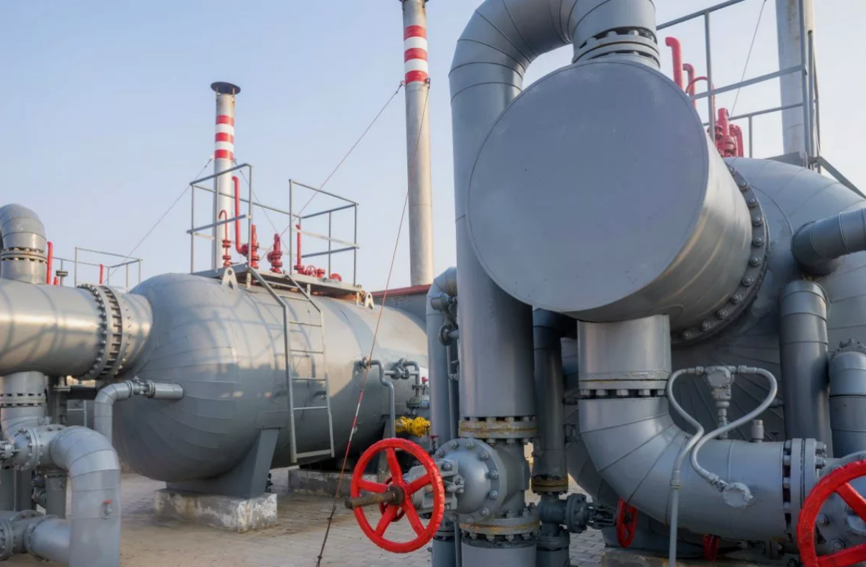

Slide 5
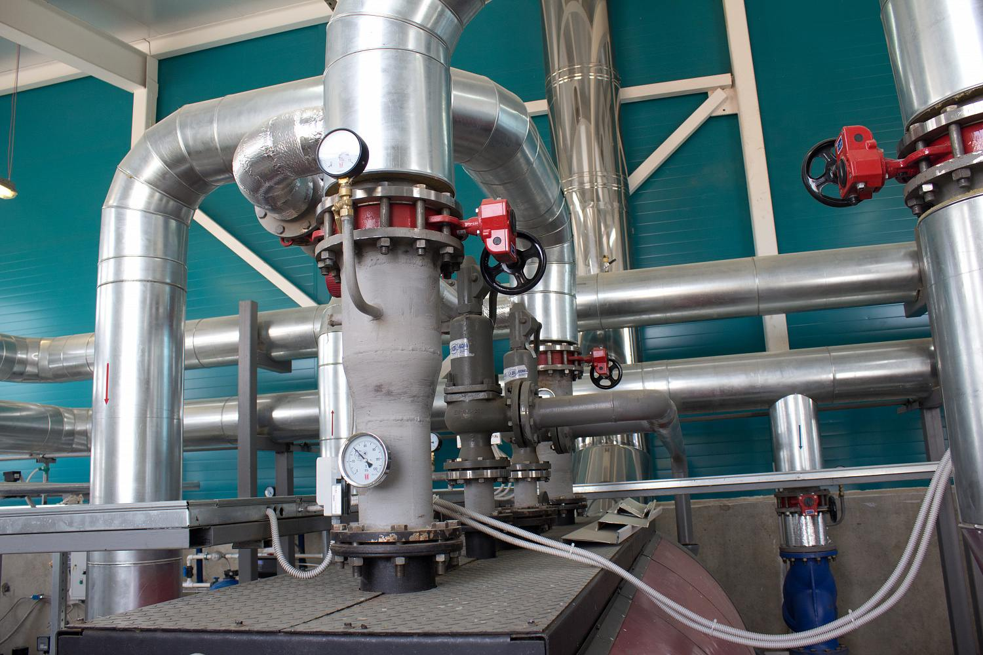

Slide 6
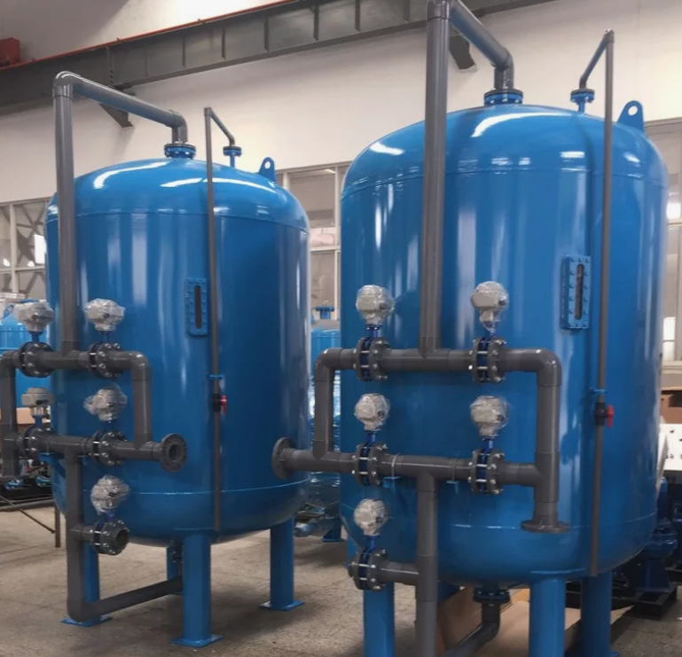

Slide 7
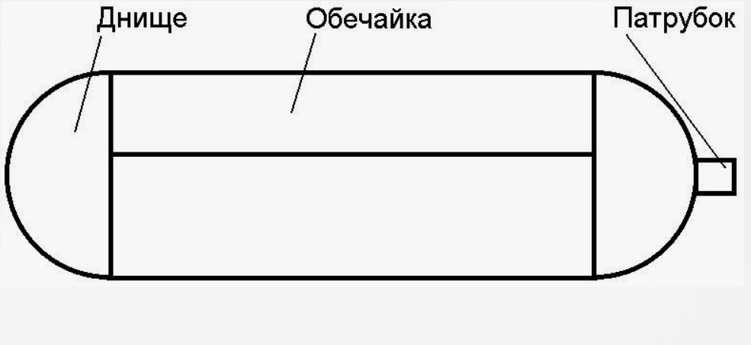

Slide 8
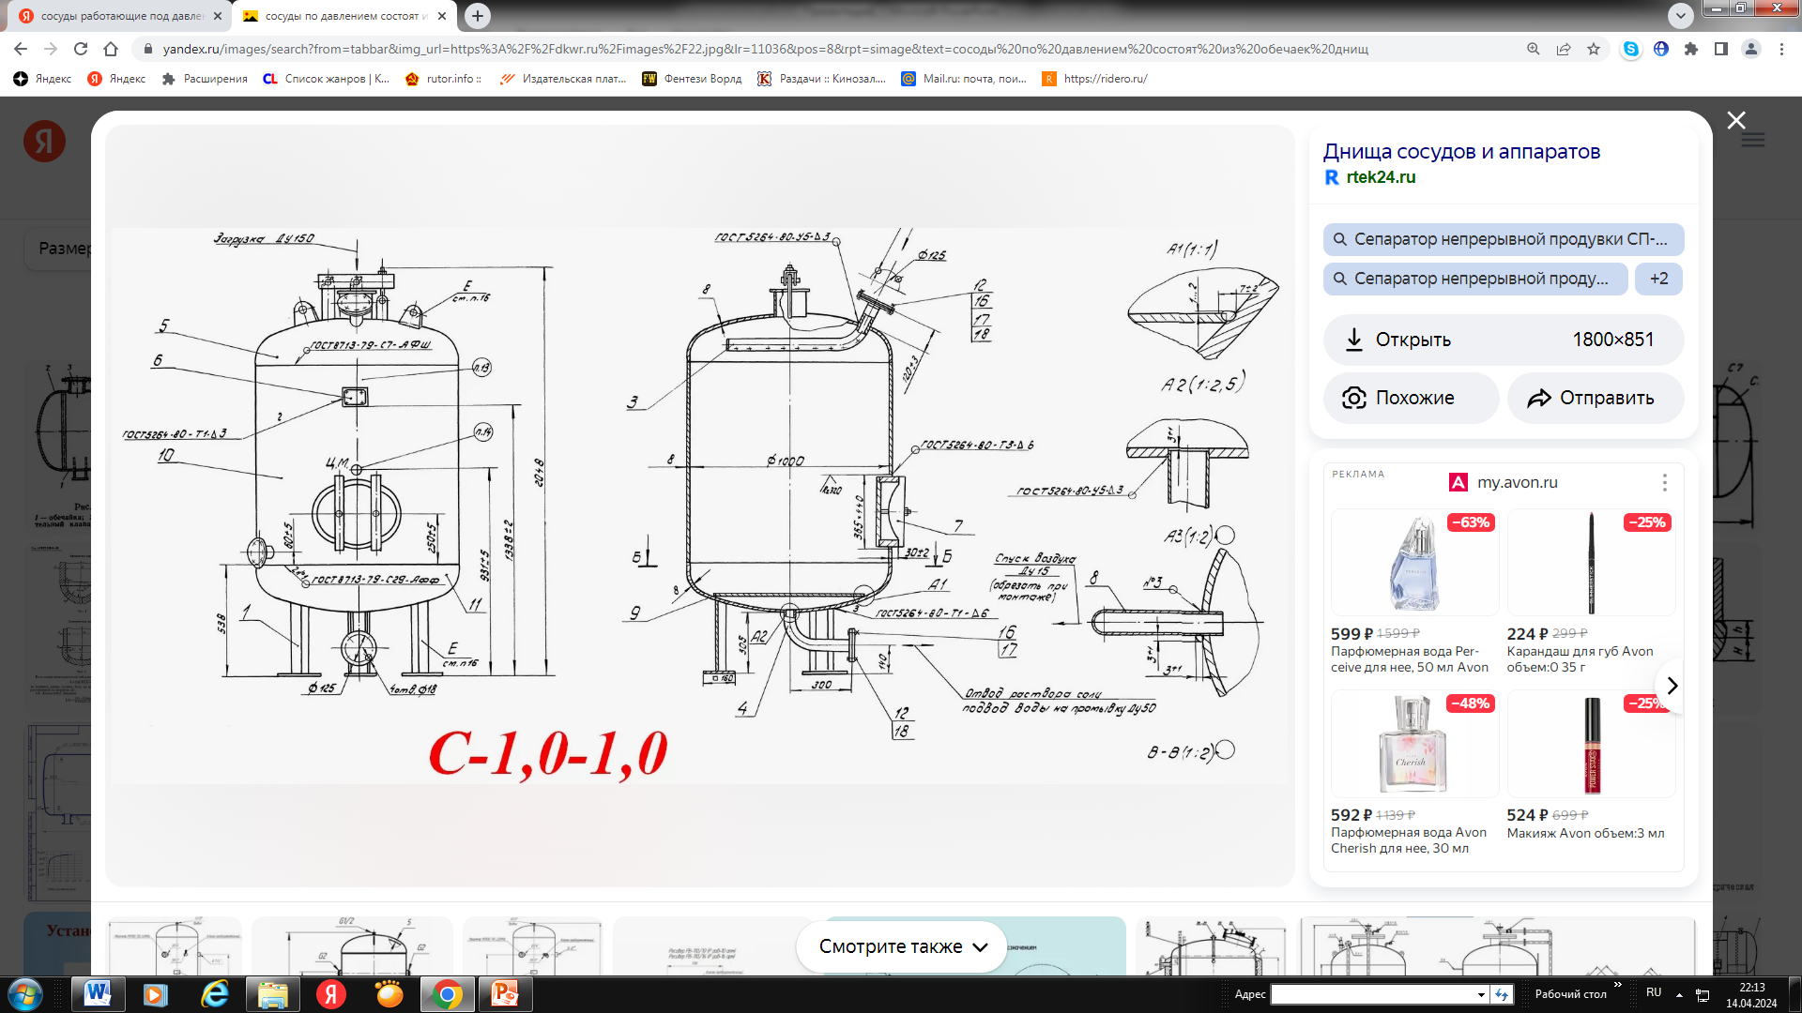

Slide 9
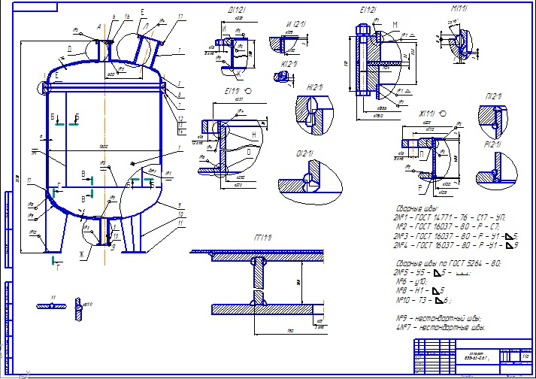

Slide 10
Проектирование конструкций котлов и сосудов, разработка технологических процессов их изготовления, а также производство осуществляется в соответствии с нормативными документами, основными из которых являются:
  ПБ 03-164-97. Правила изготовления паровых и водогрейных котлов, сосудов, работающих под давлением, трубопроводов пара и горячей воды с применением сварочных технологий
  ПБ 03-384-00. Правила проектирования, изготовления и приемки сосудов и аппаратов стальных сварных. Общие положения
  ПБ 10-115-96. Правила устройства и безопасной эксплуатации сосудов, работающих под давлением (без изменений)

Slide 11
РД 10-210-98. Методические указания по проведению технического освидетельствования металлоконструкций паровых и водогрейных котлов (с изм. 13.06.00 №1)
РД 10-235-98. Инструкция по надзору за изготовлением, монтажом и ремонтом объектов котлонадзора
РД 153-34.1-003-01 (РТМ-1с). Сварка, термообработка и контроль трубных систем котлов и трубопроводов при монтаже и ремонте энергетического оборудования
РД 2730.940.102-92. Котлы паровые и водогрейные, трубопроводы пара и горячей воды. Сварные соединения. Общие требования.
НП-044-18, НП-105-18, НП-104-18 и другие.

Slide 12
Контроль качества сварных соединений необходимо проводить:
а) визуальным и измерительным контролем;
б) механическими испытаниями;
в) испытанием на стойкость к межкристаллитной коррозии;
г) металлографическими исследованиями;
д) стилосколированием сварных швов;
е) ультразвуковым контролем;
ж) радиографическим контролем;
и) капиллярным или магнитопорошковым контролем;
к) другими методами (акустической эмиссией, люминесцентным контролем, определением содержания ферритной фазы и др.), если необходимо.

Slide 13
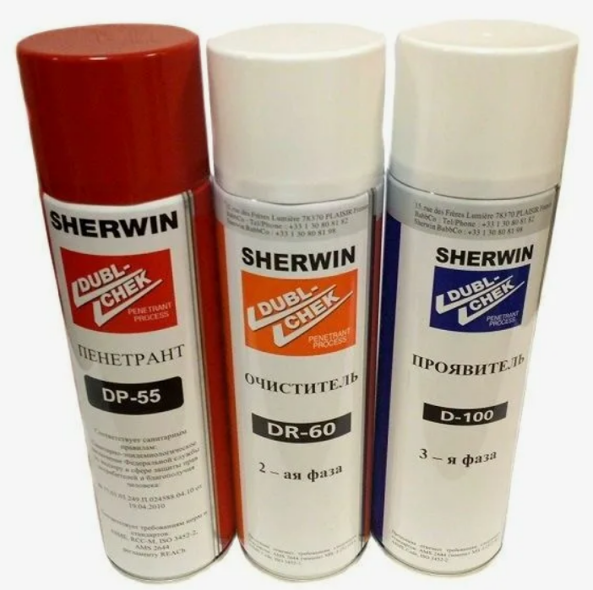
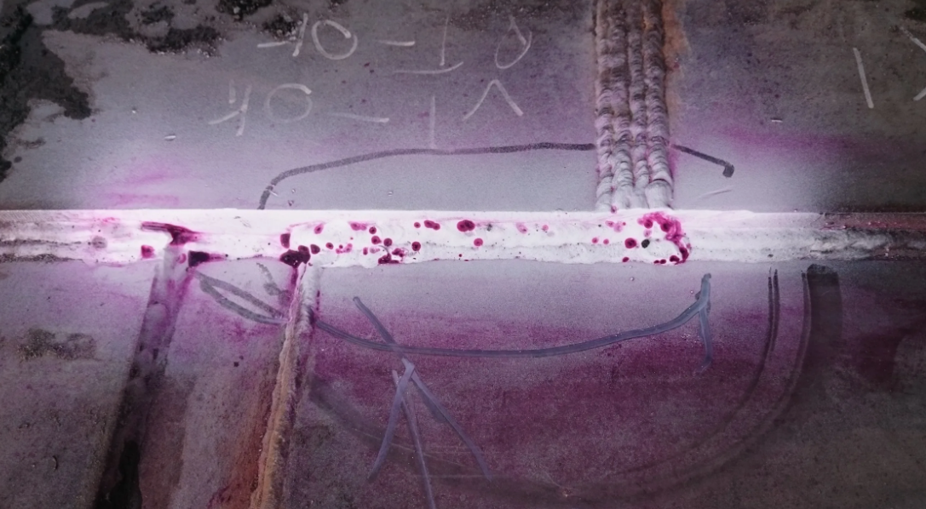
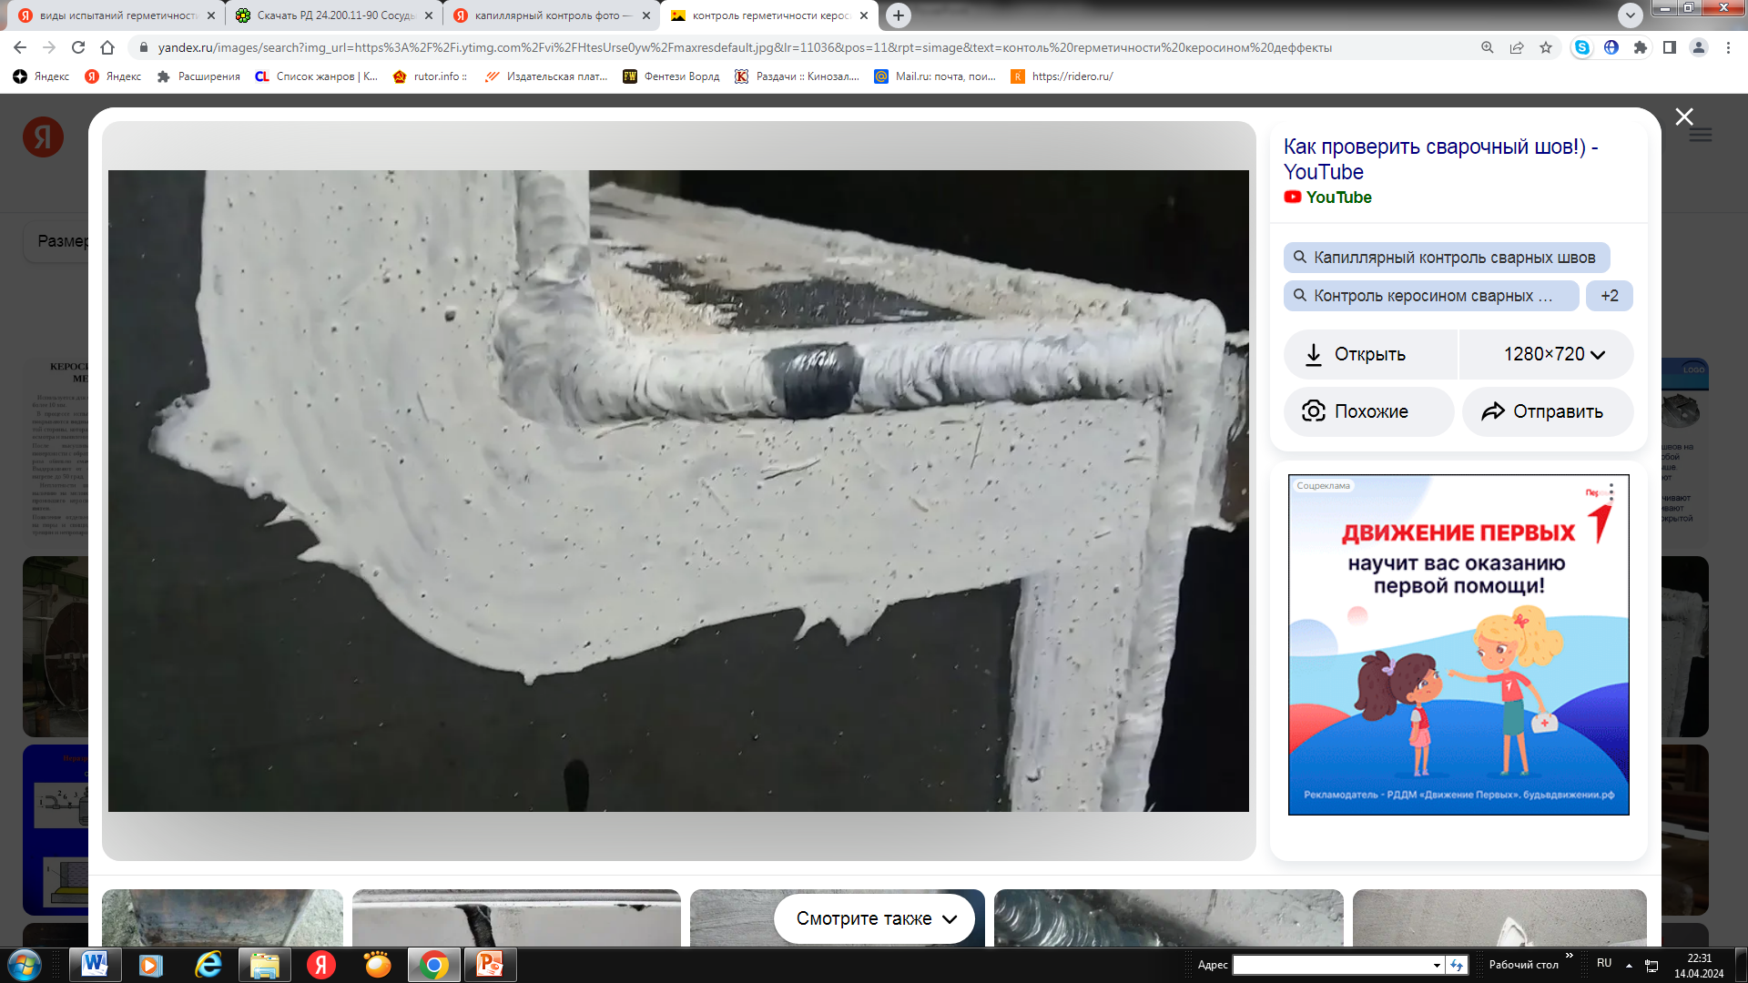
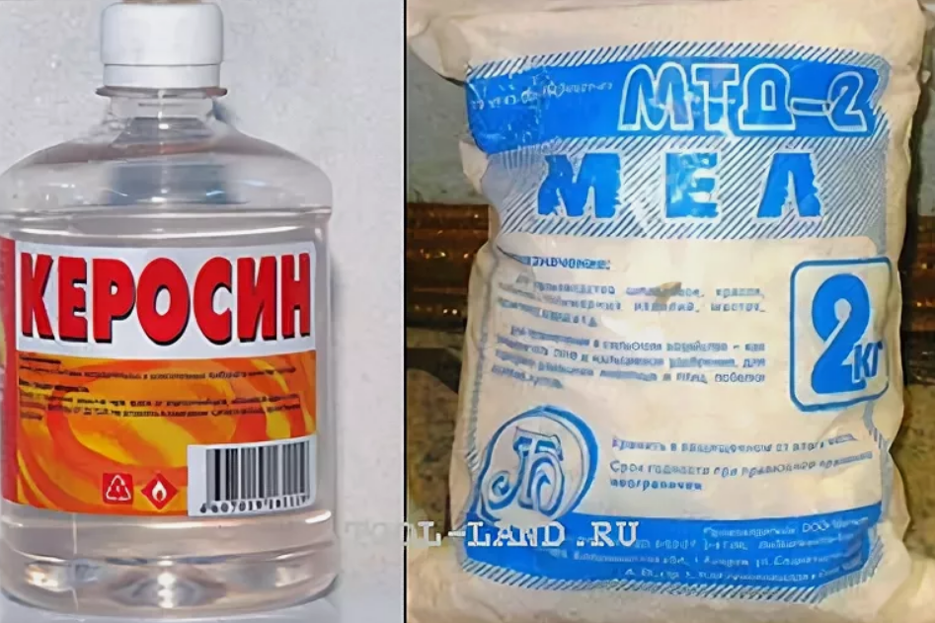
Капиллярный контроль:
Цветная дефектоскопия.
Керосиновая пробы.
Люминесцентный метод.

Slide 14
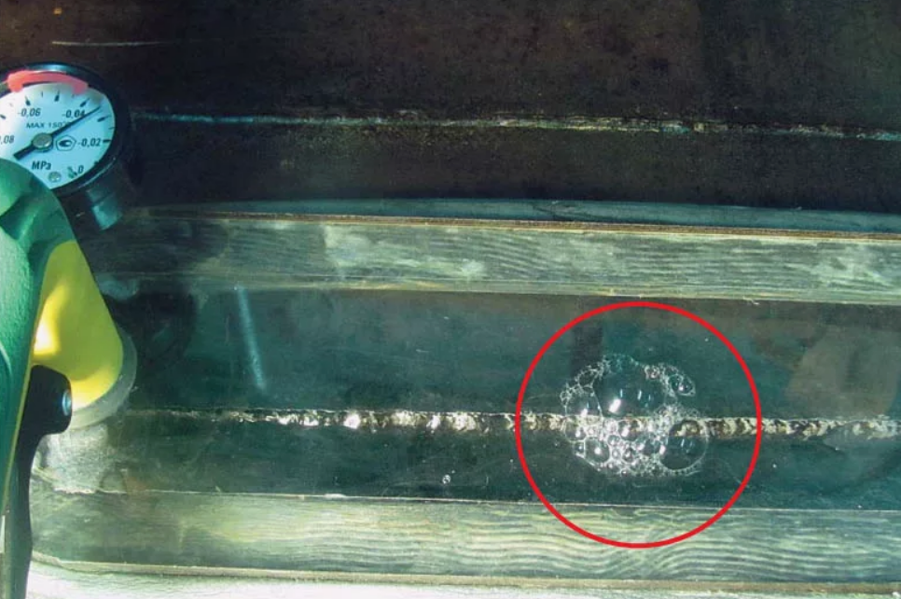
Пневмоиспытания

Slide 15
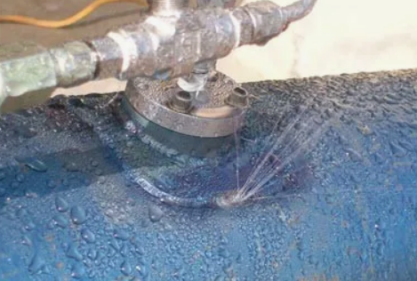
Гидроиспытания

Slide 16
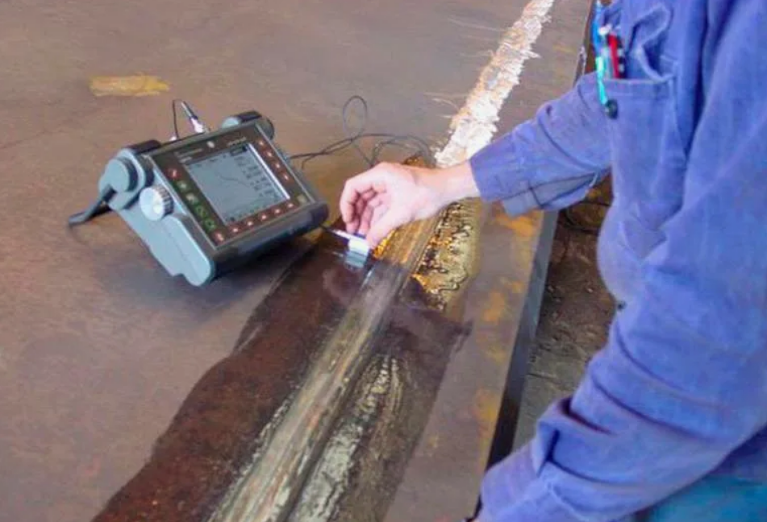
Ультразвуковой контроль

Slide 17
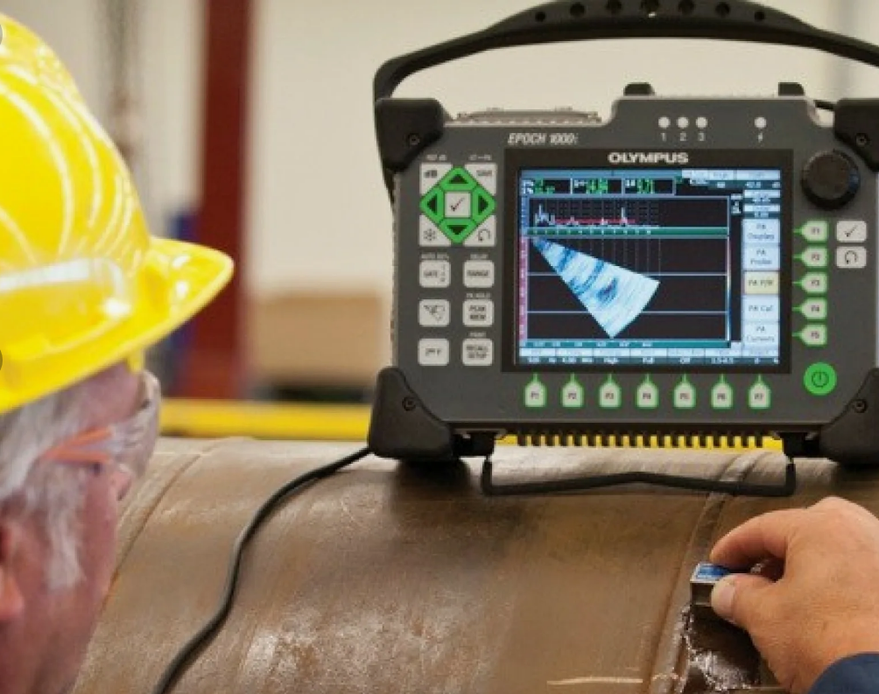

Slide 18
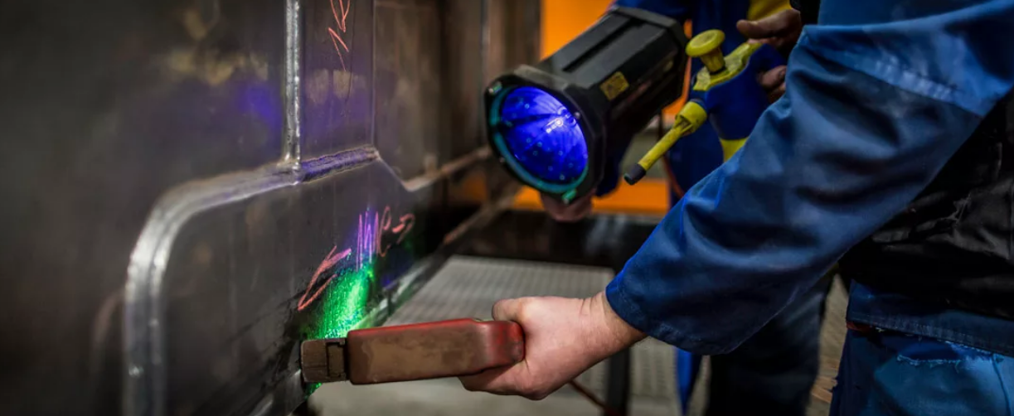
Магнотопорошковый метод контроля

Slide 19
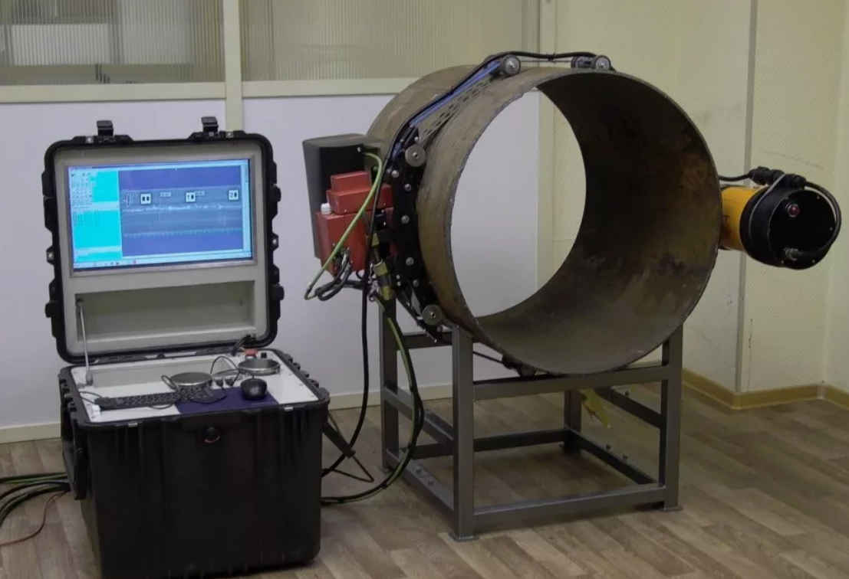
Рентгенография

Slide 20
